Slide 1

Nederlandse Notificatie Strategie
7e bijeenkomst berichtenwerkgroep
16 december 2021
Pleio website
Photo by Call Me Fred on Unsplash

Slide 2
Agenda
Inleiding
CloudEvents en gebruik van HTTP, JSON, Webhook
Stand van zaken en projectvervolg
Evaluatie werkgroep

Slide 3
CloudEvents en gebruik van HTTP, JSON, Webhook
Handreiking

Slide 4
Gelaagde architectuur: modulair opleveren
NL GOV Profile for CloudEvents
Berichtstandaard
Interactiestandaarden
Functioneel
Formaat- en protocol-neutraal
Base specification
Discovery
Extensions
Subscription
Format encodings
Techniek
CloudEvents & JSON handreiking
JSON
XML
Avro
Protobuf
Protocol bindings
CloudEvents & HTTP handreiking
HTTP
Webhook
AMQP
MQTT
…
CloudEvents & JSON handreiking
Notes:
Eerst toelichting op gelaagdheid en onderscheid
Berichtstandaard vs interactiestandaarden
Functioneel en technisch
Dan wat is opgeleverd

Slide 5
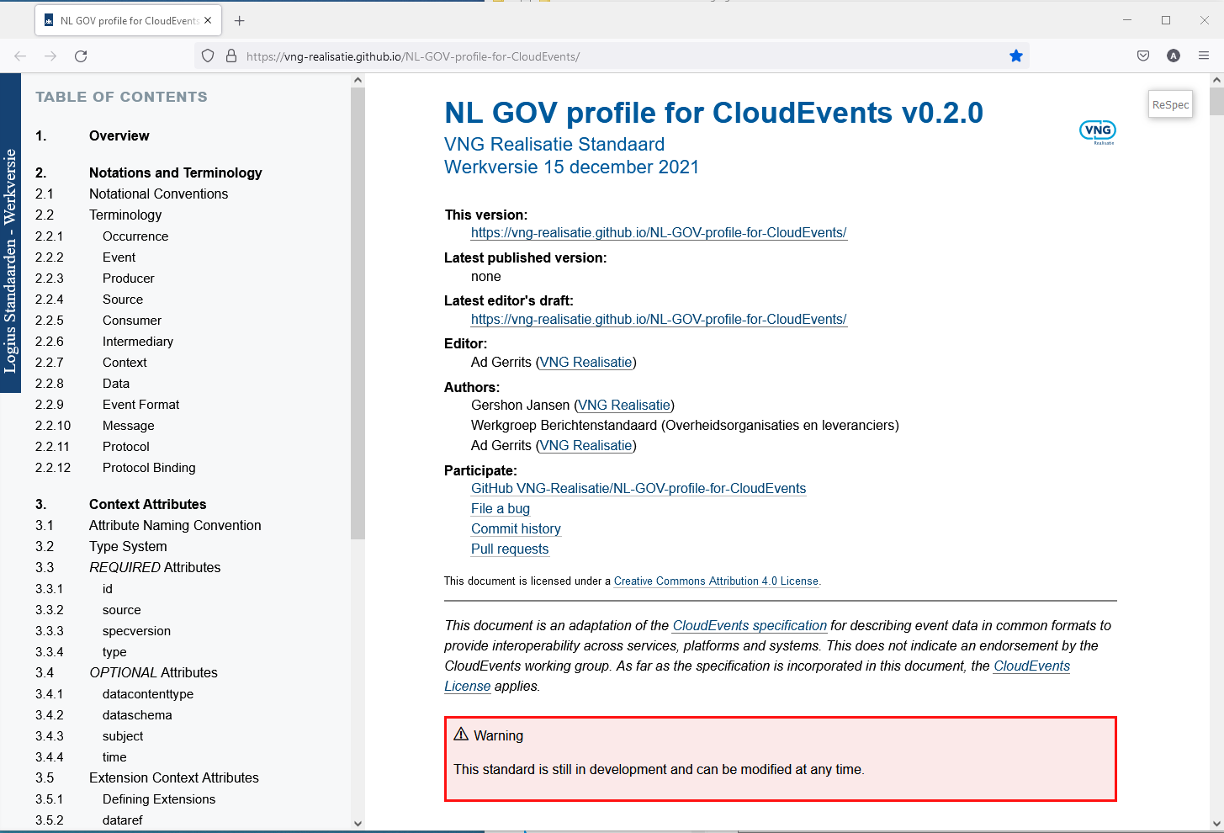
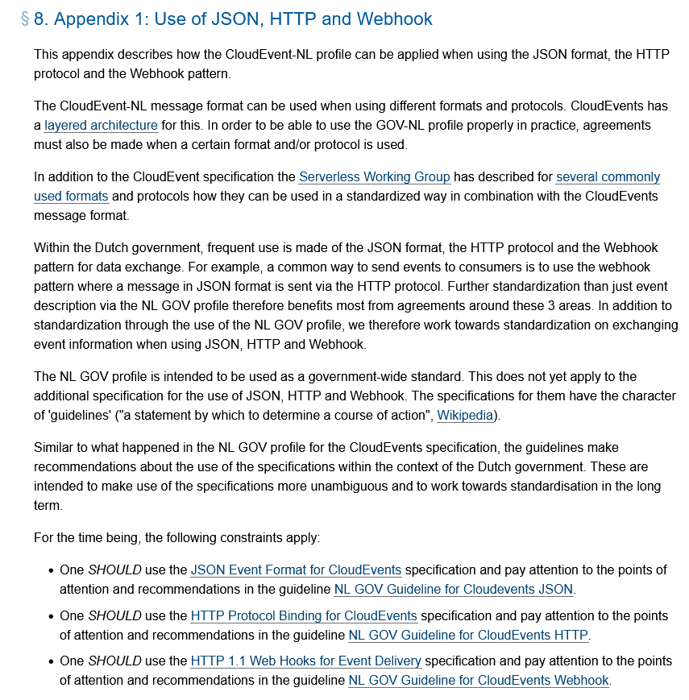
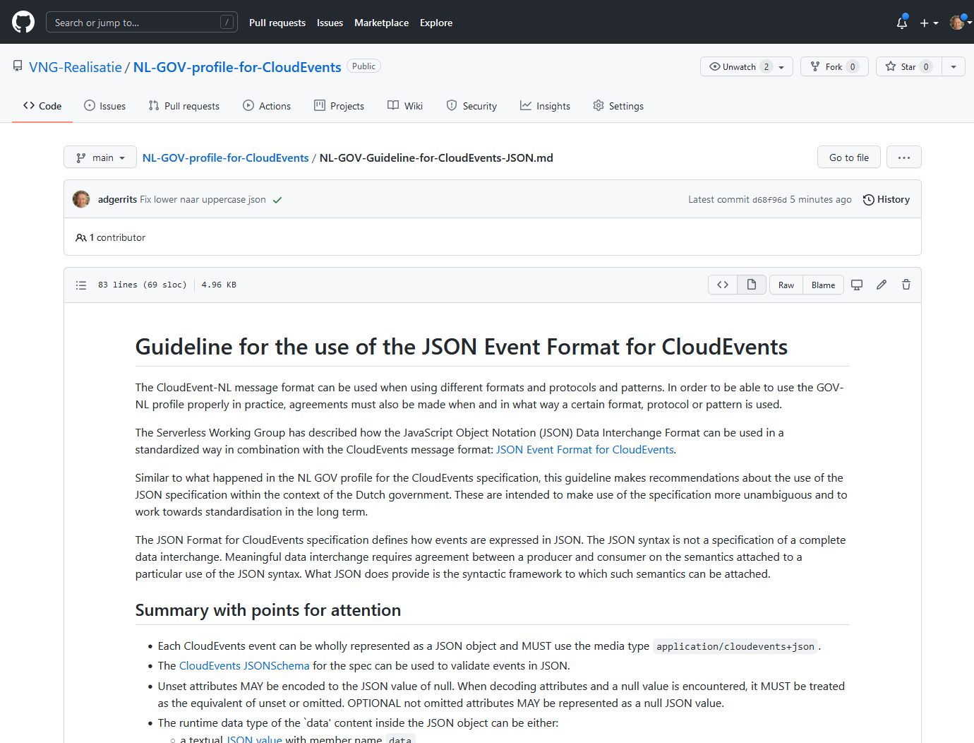
Opgeleverde producten berichtenwerkgroep

Slide 6
Opgeleverde producten berichtenwerkgroep
Type | Product | Per 31-12-2021
Concept standaard | NL GOV profile for CloudEvents | Versie 0.2
Handreikingen | NL-GOV-Guideline-for-CloudEvents-and-JSON | Versie 0.1
 | NL-GOV-Guideline-for-CloudEvents-and-HTTP | Versie 0.1
 | NL-GOV-Guideline-for-CloudEvents-and-Webhooks | Versie 0.1

Slide 7
Stand van zaken en projectvervolg

Slide 8
Introductie en overzicht
Standaard + Afspraken: GOV NL profile for CloudEvents
Landingspagina
Introductiemateriaal
Berichtstandaard
Handreiking HTTP, JSON, Webhooks
Handreiking interactie (incl. abonneren)
Samenwerkingsruimte
Documentatie
Ruimte voor discussie, reviews etc
Terminologie
Overzicht bestaande architectuurpatronen en technologie
Tijdgebonden content
Presentaties
H1-2022
Handreiking definieren gebeurtenissen
H1-2022
H1-2022
Transitiescenario's
Overzicht knelpunten
(randvoorwaarden)
Hackaton
Leerpunten
…
…

Slide 9
Projectvervolg ?
Community
Beheerder
Randvoorwaarden
Voorbereiden
standaardisatie
Standaardisatie
Transitiescenario's
Uitbreiden standaard
Agenderen / Adoptie
Handreiking
opstellen gebeurtenistypen
Aanhaken ontwikkelaars
Minimal Viable Product
Interacties
Doen
Referentie-implementatie
Tooling
Authoriseren
Abonneren
Aanvullende beproevingen
Eerste implementaties
Verkennen /
Standaard te vroeg
of niet mogelijk?
Distributie-systeem
Burgerzaken
Waarderings-kamer
Logius
ZGW notificeren
IND

Slide 10
Evaluatie

